Slide 1

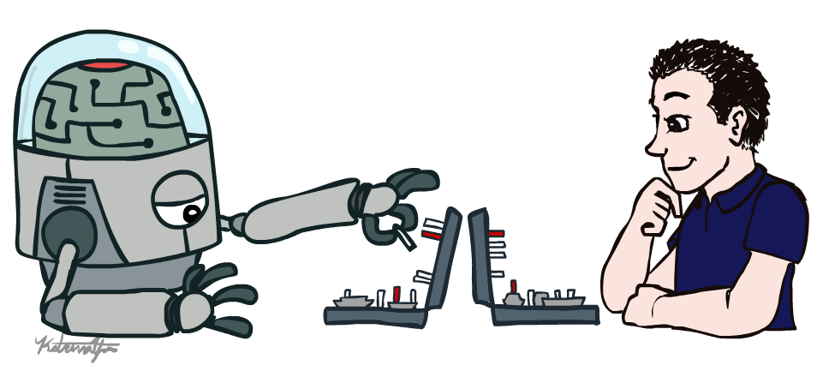
人工智能导论 主讲教师：许莹 博士 副教授 hnxuying@qq.com

Slide 2
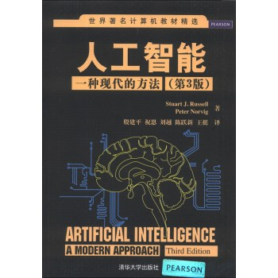
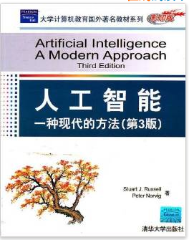
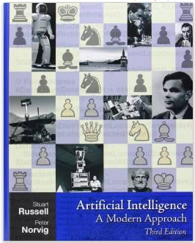
教材
《人工智能：一种现代的方法(第三版)》，Styart J. Russell, Peter Norvig著，殷建平, 祝恩等译。清华大学出版社，2013。
Artificial Intelligence, A Modern Approach，Russell & Norvig Prentice Hall
Notes:
It has been adopted for use by 1304 schools in 116 countries or regions for at least 1616 courses, including 957 online courses.

Slide 3
参考资料
课程网站
http://kczx.hnu.cn/G2S/Template/View.aspx?action=view&courseType=0&courseId=5142
课程实训平台
https://www.educoder.net/paths/369
在线资源 http://aima.cs.berkeley.edu/index.html

Slide 4

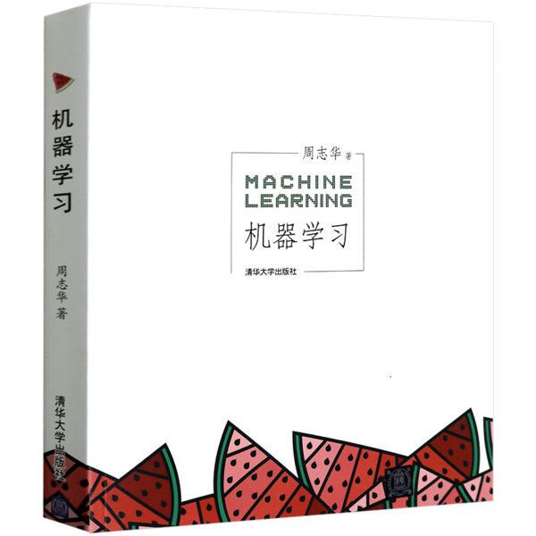
参考资料
参考书
成绩评定
小班讨论10％；课程作业10％；课程实验20%；
期中考试20%；期末考试40％

Slide 5
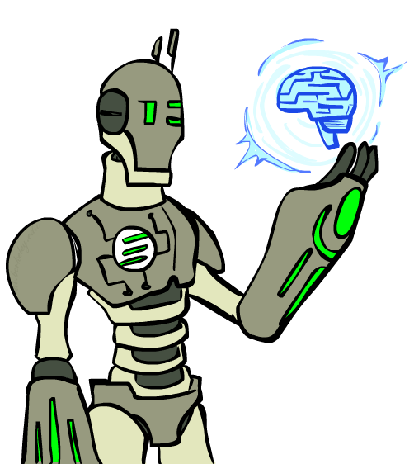
第一章 什么是人工智能？
Notes:
Welcome to NExT. NExT is a joint research centre setup between NUS and Tsinghua University of China. The aim is to carry out research on extreme search on user-generated social network contents.

Slide 6
内容提要
什么是人工智能(Artificial Intelligence)?
人工智能的基础
人工智能的历史
最新发展水平

Slide 7
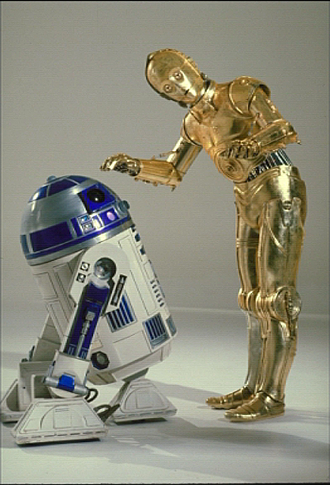
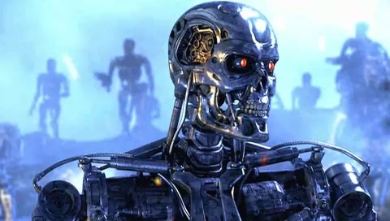
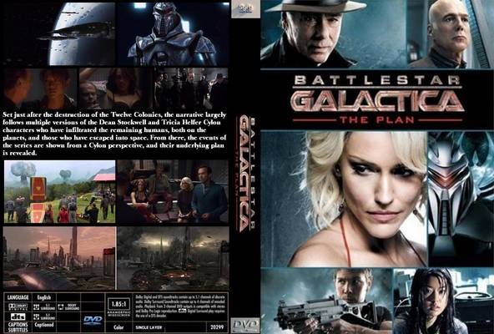
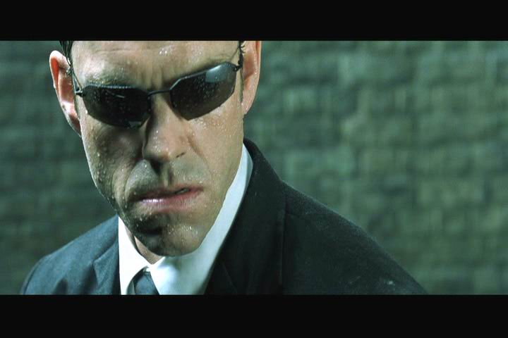
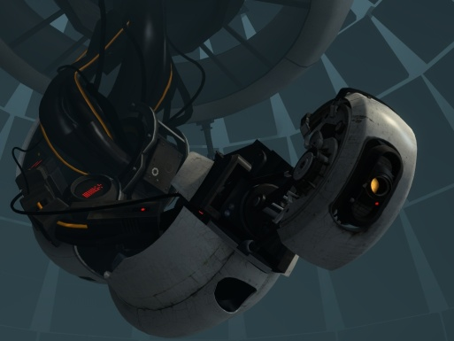
科幻片？
什么是人工智能
Notes:
Who are these? C3PO, what does he do? Essentially google translate, (but with anxiety disorder!)
Smal guy? R2D2 – what does he do, yeah, not so sure
Things got darker: machines come back from the future – to kill us!
90’s : software is scary
Basic fear about what technology might do ?
What if we can’t even tell technology apart from ourselves?
OR maybe it’ll look really different and snarky
Some exceptions like wall-E, positive view of technology (but maybe not of us humans!)
But mostly a worry
[not very worried myself, at least at present]

Slide 8
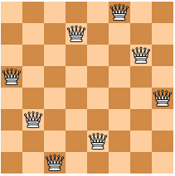
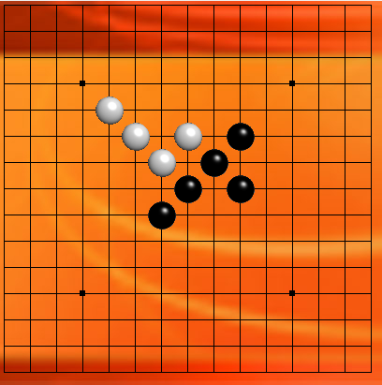
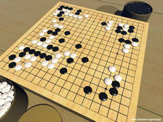
什么是人工智能
游戏？

Slide 9
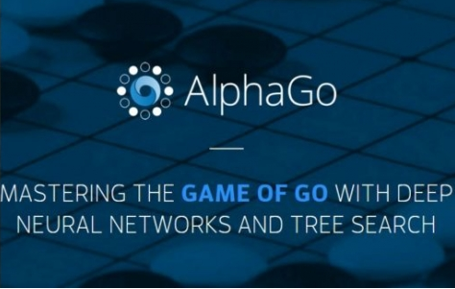
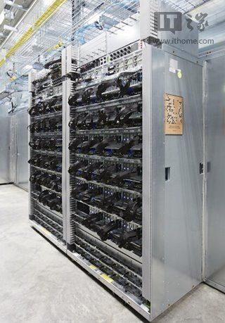
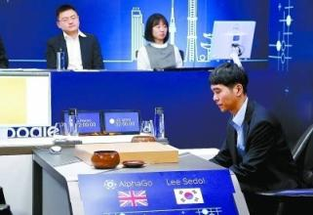
什么是人工智能
2016年3月9日-15日在韩国
首尔举行人机围棋大战，
人工智能围棋AlphaGo战
胜了世界冠军李世石。

Slide 10
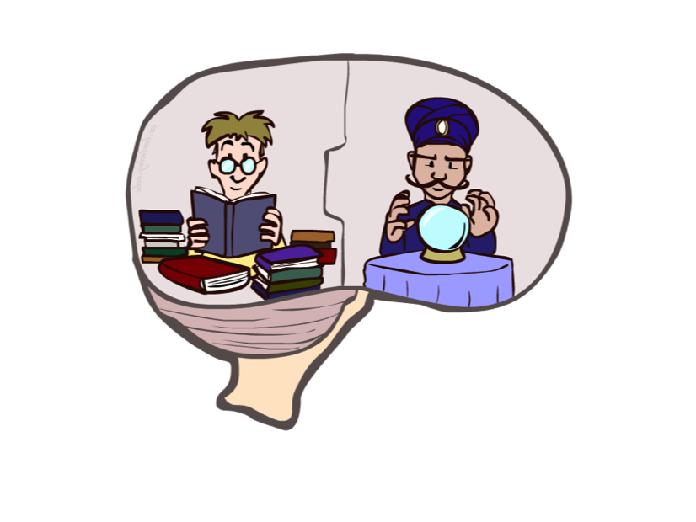
什么是人工智能
人工智能定义的四种观点：
像人一样思考 | 合理地思考
像人一样行动 | 合理地行动
本书将人工智能
定义为“合理地行动”
Notes:
But just how big these UGCs are. On average, in every 60 seconds in social media, two million videos are viewed on YouTube, 700,000 messages are delivered by way of Facebook, 175,000 tweets are fired off into the ether, and 2,000 Foursquare check-ins tell the world where we are. When considered together, one thing seems clear: social media has taken over the world.

Slide 11
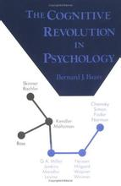
像人一样思考：认知建模
基本想法：通过研究和发展人工智能和计算机科学，计算机是可能实现对人类精神过程的可测试推理。换句话说，如果我们开发了一个程序，该程序的输入输出行为匹配相应的人类思考行为，那么该程序能够实现像人类一样的思考！
● 
1960s "cognitive revolution"

Slide 12
像人一样思考：认知建模
要使程序像人一样思考，首先必须知道人如何思考：
通过内省
通过心理实验
通过脑成像
例子：通用问题求解器(GPS)
不满足于正确解决问题，而是探求求解步骤是否相同于人类思维

Slide 13
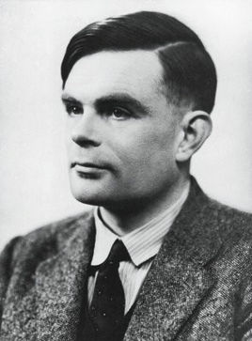
像人一样行动：图灵测试
图灵(1950) 提出图灵测试
为智能提供一个令人满意的
可操作性的定义
如果一位人类询问者在提出一些书面问题以后不能区分书面回答来自人还是计算机，那么这台计算机就通过了图灵测试
是否具有智能行为的测试：图灵模仿游戏(Turing Imitation Game)

Slide 14
图灵模仿游戏
询问者的目的:通过计算机向两个人问问题以求弄清楚谁是男人谁是女人
第一阶段
第二阶段
男人试图回答询问者的问题欺骗询问者他是女人，女人试图使询问者相信她是女人
计算机模拟男人的角色向询问者提供答案
如果计算机能够成功地欺骗询问者，那么我们说这台计算机能通过智能行为测试

Slide 15
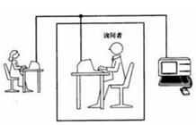
像人一样行动：图灵测试
Is it passed?
Still No!
通过完全的图灵测试，计算机需具备以下能力：
自然语言处理
知识表示
自动推理
机器学习
计算机视觉
机器人学

Slide 16
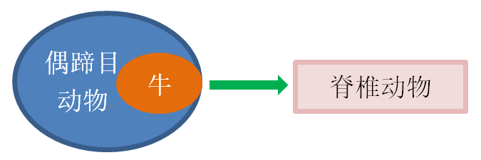
合理地思考
希腊哲学家亚里士多德的研究开创了“逻辑学”
三段论：“所有偶蹄目动物都是脊椎动物；牛是偶蹄目动物，所以牛是脊椎动物”
把程序的求解表示为用
逻辑法来解决任何问题，
比如使用“规则推导”。
缺点：
不是所有的问题都能用逻辑形式表示
有时候用逻辑方法来解决问题需要耗尽计算机资源

Slide 17

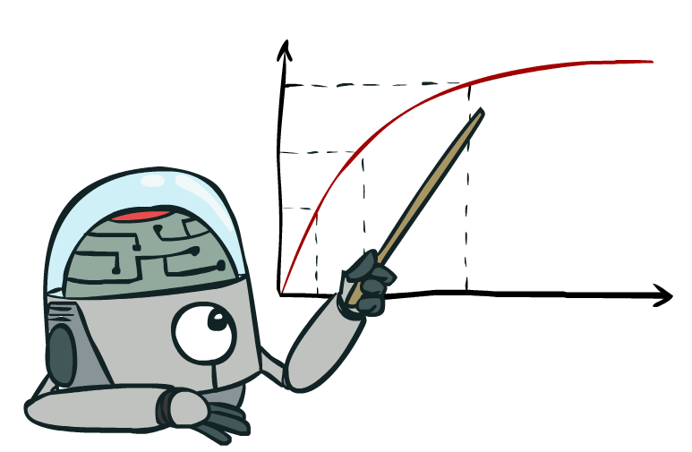
合理地行动：合理Agent
Agent：智能体，是一个能感知和行动的实体
合理Agent:当存在不确定性时，能够实现最佳
期望结果而行动的Agent
一个Agent将任何感知历史数据映射为行为，可
以抽象地表示成一个方程：
对于给定的环境参数和
任务，寻找一个Agent以
达到最佳的性能

Slide 18
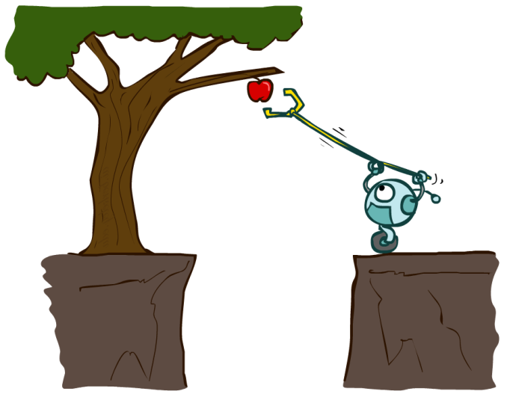
合理地行动：合理Agent
一个Agent包括四个部分：
性能(Performance)
环境(Environment)
执行器(Actuators)
传感器(Sensors)
Sensors
Agent
Percepts
Environment
?
Actuators
Actions

Slide 19
合理地行动：合理Agent
合理地行动：
正确的推理可能是合理的推理；
正确的推理不是合理的全部；
有些合理的行动不涉及推理
与其他三种途径相比的优点：
比思维法则更一般，因为正确的推理只是实现合理性的其中可能机制之一
比人类的行为更加经得起科学的检验，合理性的标准在数学上定义明确

Slide 20
人工智能的基础
学科 | 主要内容
哲学 | 逻辑，推理方法，物理系统的学习，语言，合理性
数学 | 正规的表示和证明算法，可计算性，易处理性和不易处理性，概率
经济学 | 效用，决策理论
神经科学 | 大脑信息处理
心理学 | 行为主意，认知心理学
计算机工程 | 创建快速计算机
控制理论 | 设计系统在给定时间内最大化目标函数
语言学 | 知识表示，语法

Slide 21
人工智能的历史
孕育期(1940-1950)
Warren McCulloch and Walter Pitts(in 1943)：人工神经元模型;
Marvin Minsky (in 1950):第一台神经网络计算机；
Turing (in 1950):图灵测试，机器学习，遗传算法，强化学习。

Slide 22
人工智能的历史
令人振奋期(1950-1970)
1950s: 早期的人工智能程序, Samuel的西洋跳棋程序；
通用问题求解器：将要解决的问题定义
为状态然后通过操作去接近于目标状态；
Gelernter的几何定理证明器
1956: Dartmouth会议：人工智能的诞生

Slide 23
人工智能的历史
基于知识的系统(1970-1990)
1969—79: 基于知识的系统的早期发展
1980—88: 专家系统产业蓬勃发展
1988—93: 专家系统产业破产: 人工智能的冬天
专家系统遇到很多现实的困难
俄语英语的翻译 (对主题一无所知)
通过不同组合来求解的方式局限于小问题
产生智能行为的基本结构的某些根本局限，如感知机(Perceptron)

Slide 24
人工智能的历史
基于统计的方法(1990-)
注重非确定性的概率论重新兴起
人工智能成为产业，比如商业发展专家系统
神经网络的回归(Grossberg, Hopfield)
其他机器学习方法的出现(隐马尔科夫模型，贝叶斯网络等等)
智能Agent的出现，基于Web的Agent的应用
人工智能的春天?

Slide 25
人工智能的历史
时间 | 事件
1943 | McCulloch & Pitts: 人脑的逻辑电路模型
1950 | 图灵的计算机器与智能
1956 | Dartmouth会议：人工智能的诞生
1950s | 早期的AI程序包括 Samuel的西洋跳棋程序，通用问题求解器，Gelernter的几何定理证明器
1965 | Robinson的基于逻辑推理的完整性算法
1966–1973 | 人工智能发现了计算的复杂性，神经网络研究几乎消失
1969–1979 | 知识系统的早期发展
1980– 现在 | 人工智能成为产业
1986– 现在 | 神经网络的回归
1987– 现在 | 人工智能采用科学方法
1995– 现在 | 智能Agent的出现
2001– 现在 | 极大数据集的可用性

Slide 26


最新发展水平
IBM的深蓝在1997年成功击败了国际象棋世界大师Gary Kasparov。
垃圾信息过滤：学习算法能够帮助用户分类垃圾邮件从而帮助用户节约了大量的时间。

Slide 27


最新发展水平
无人驾驶汽车：能在大多数环境下自动驾驶. CMU’s BOSS 能在驾驶中遵守交通规则并避让行人和其他车辆。
语音识别：客户给美国联合航空打电话预定机票时，语音识别可以转化声音成自然语言并引导谈话过程。

Slide 28
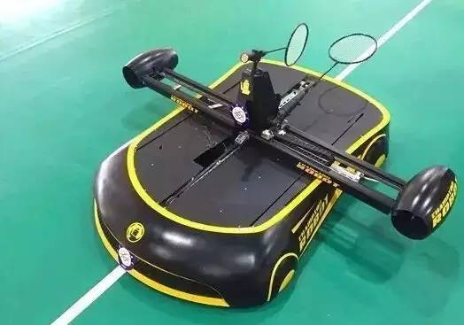
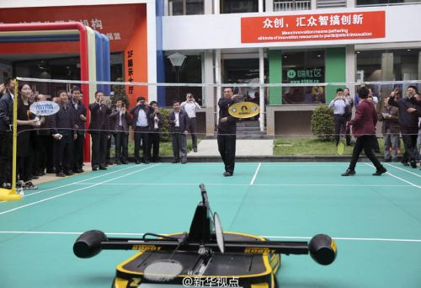
最新发展水平
Google的Alphago在2016年成功击败了围棋世界冠军李世石。
会打羽毛球的机器人

Slide 29
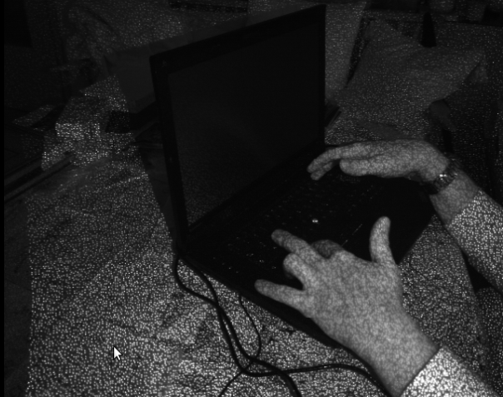
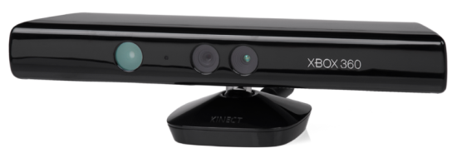
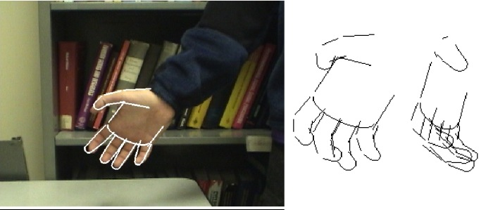
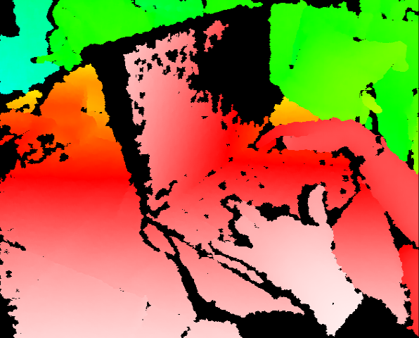
最新发展水平
视觉和感知
物体和人脸识别
图像分类

Slide 30
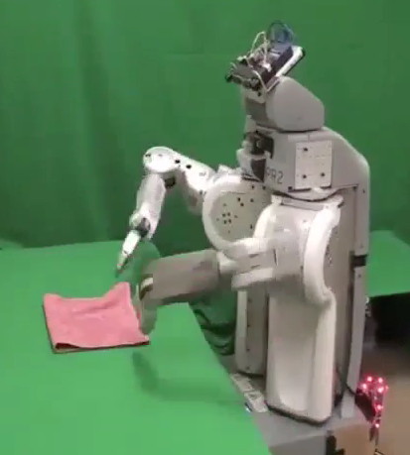
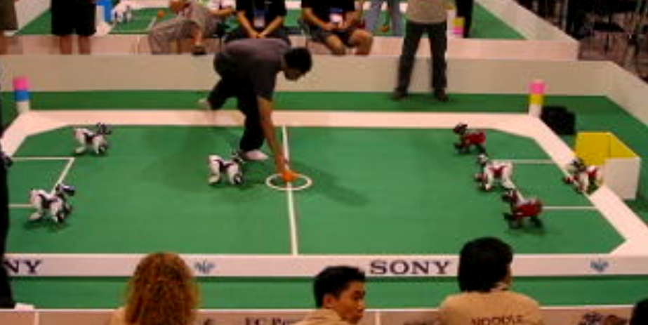
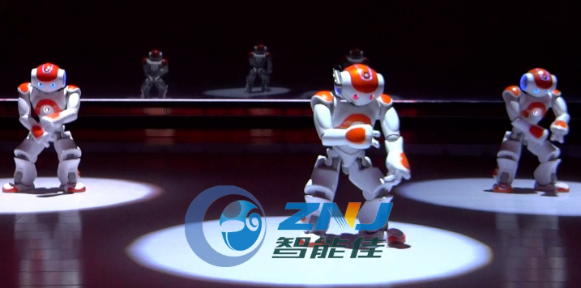
最新发展水平
洗衣房机器人
足球机器人
会跳舞的机器人
示例: ROBOTICS – laundry.avi
示例: ROBOTICS – soccer..avi
示例: ROBOTICS – dance.avi

Slide 31
最新发展水平
Boston Dynamics的机器人
波士顿动力研发出了众多令人惊艳的机器人设备，而其中最为亮眼的可能就是阿特拉斯人形机器人(Atlas,希腊神话中的大力神)，以及Big Dog 四脚运输机器人。2013年波士顿动力被谷歌收购了。
https://www.youtube.com/watch?v=5iV_hB08Uns
https://www.youtube.com/watch?v=hSjKoEva5bg

Slide 32
总结
什么是人工智能(Artificial Intelligence)?
人工智能的基础
人工智能的历史
最新发展水平

Slide 33
Questions？

